Slide 1

第八章
多元函数微分法
及其应用
一元函数微分学
推广
多元函数微分学
注意: 善于类比, 区别异同

Slide 2
8.1 多元函数的基本概念
一、多元函数的概念
二、多元函数的极限
三、多元函数的连续性
四、小结 思考题

Slide 3
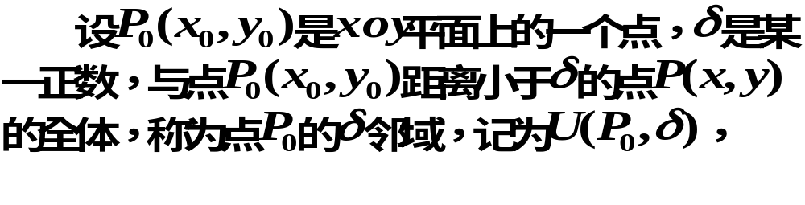

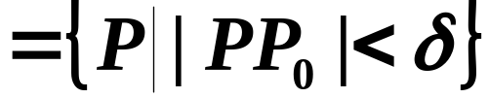


一、多元函数的概念
（1）邻域

Slide 4
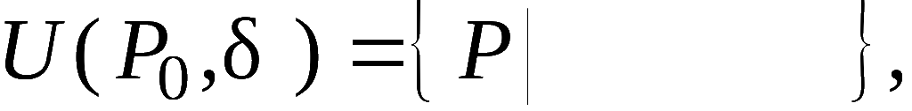

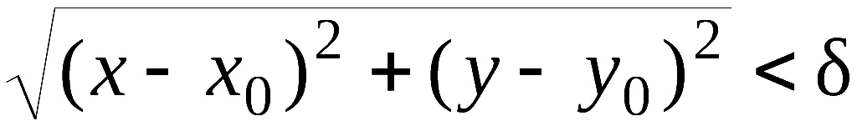
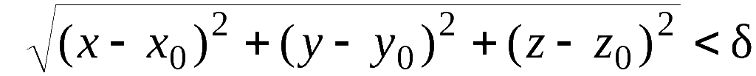

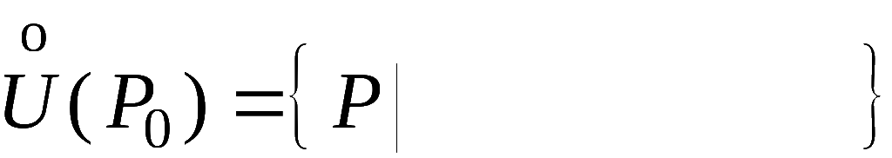

邻域
点集
称为点 P₀ 的δ邻域.
例如,在平面上,
(圆邻域)
在空间中,
(球邻域)
说明：若不需要强调邻域半径δ ,也可写成
点 P₀ 的去心邻域记为

Slide 5
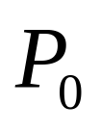
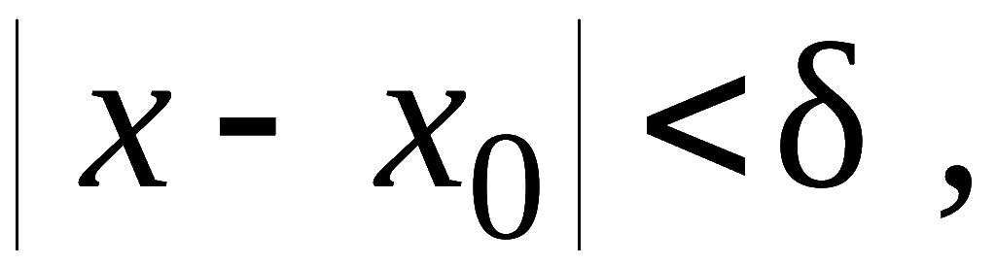
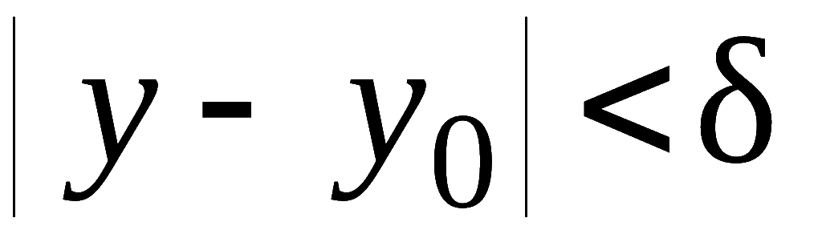
在讨论实际问题中也常使用方邻域,
因为方邻域与圆
邻域可以互相包含.
。
平面上的方邻域为

Slide 6
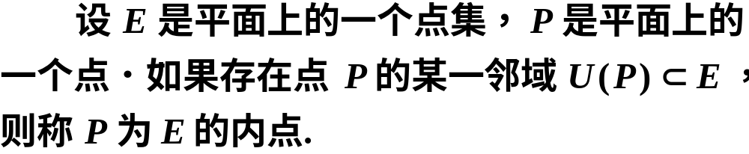

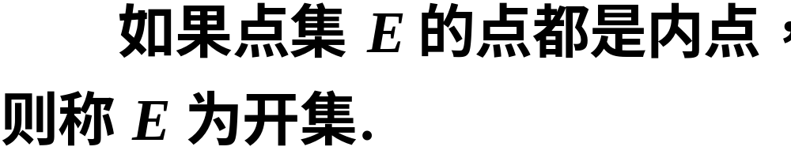

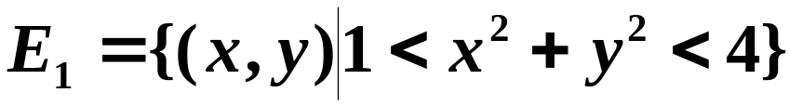

（2）区域
例如，
即为开集．

Slide 7
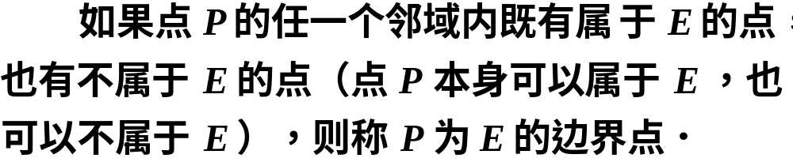
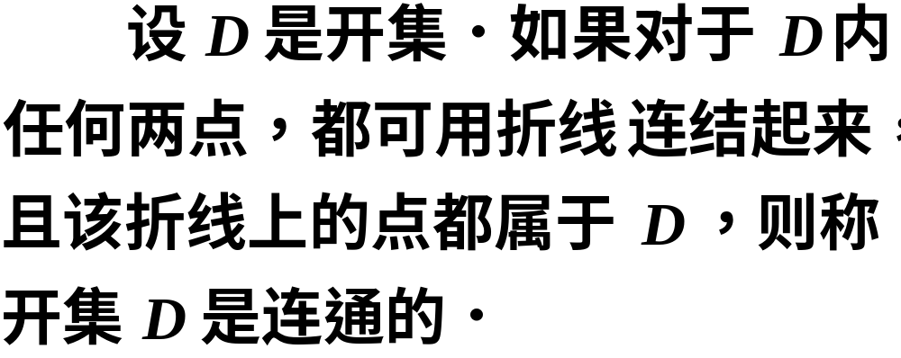


Slide 8





连通的开集称为区域或开区域．
例如，
例如，

Slide 9
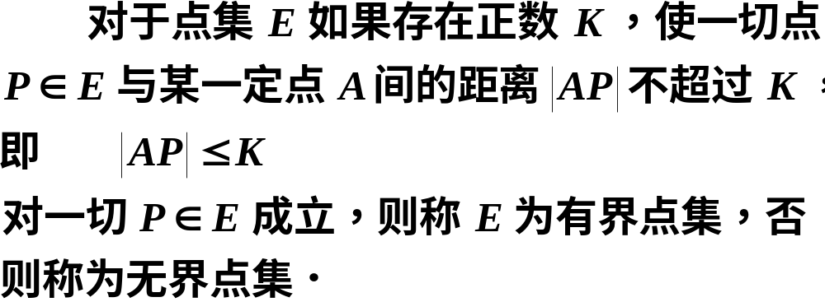
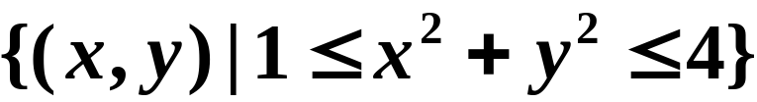

例如，
有界闭区域；
无界开区域．

Slide 10
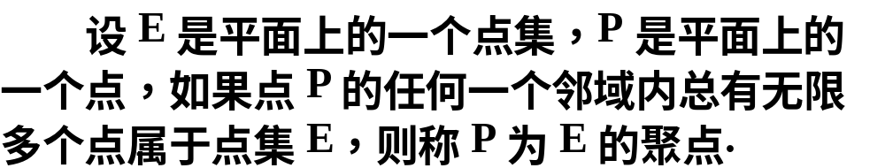
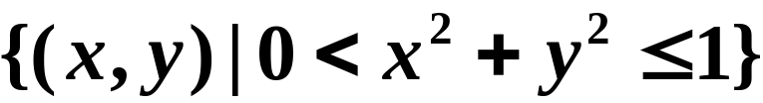
（3）聚点
说明：
 内点一定是聚点；
 边界点可能是聚点；
例
(0,0)既是边界点也是聚点．

Slide 11
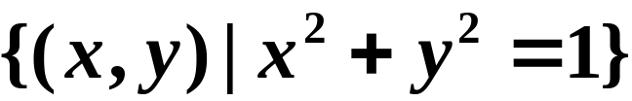
 点集E的聚点可以属于E，也可以不属于E．
例如,
(0,0) 是聚点但不属于集合．
例如,
边界上的点都是聚点也都属于集合．

Slide 12
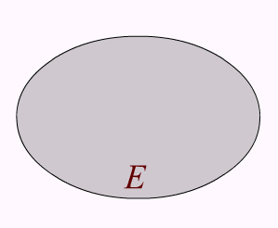


外点
边界点
a.内点、外点、边界点
设有点集 E 及一点 P :
• 若存在点 P 的某邻域 U(P)⊂ E ,
则称 P 为 E 的内点；
内点
• 若存在点 P 的某邻域 U(P)∩ E = ∅ ,
则称 P 为 E 的外点 ;
• 若对点 P 的任一邻域 U(P) 既含 E中的内点也含 E
的外点 ,
则称 P 为 E 的边界点 .
显然, E的内点必属于E ,
E的外点必不属于E ,
E的
边界点可能属于E, 也可能不属于E .

Slide 13
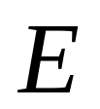
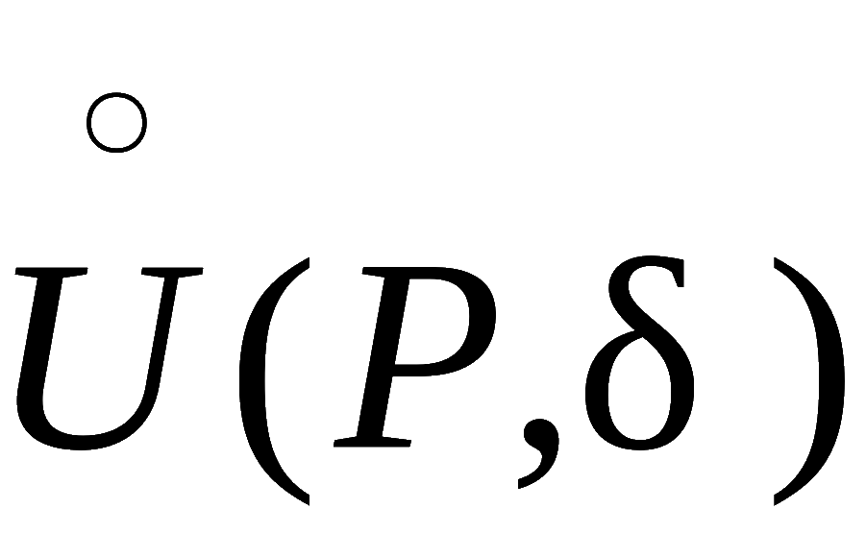
b. 聚点
若对任意给定的δ ,
点P 的去心
邻域
则
内总有E 中的点 ,
称 P 是 E 的聚点.
聚点可以属于 E , 也可以不属于 E
(因为聚点可以为
E 的边界点 )
所有聚点所成的点集成为 E 的导集 .
例如, 设平面点集 E={(x, y)|1<x²+y²≤2}.
满足1<x²+y²<2的一切点(x, y)都是E的内点;
满足x²+y²=1的一切点(x, y)都是E的边界点, 它们都不属于E;
满足x²+y²=2的一切点(x, y)也是E的边界点, 它们都属于E;
点集E以及它的界边∂E上的一切点都是E的聚点.

Slide 14
c. 开区域及闭区域
• 若点集 E 的点都是内点，则称 E 为开集；
• E 的边界点的全体称为 E 的边界, 记作∂E ;
• 若点集 E ⊃∂E , 则称 E 为闭集；
• 若集 D 中任意两点都可用一完全属于 D 的折线相连 ,
则称 D 是连通的 ;
D
• 连通的开集称为开区域 ,简称区域 ;
。 。
• 开区域连同它的边界一起称为闭区域.

Slide 15
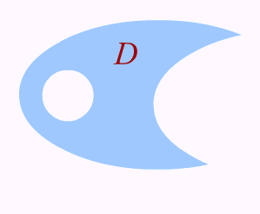
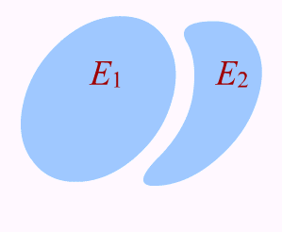
如果点集E内任何两点都可用折线连结起来, 且该折线上的点都属于E, 则称E为连通集.
D是连通的
E₁∪E₂是非连通的

Slide 16

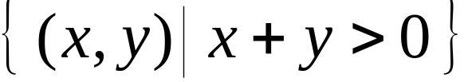


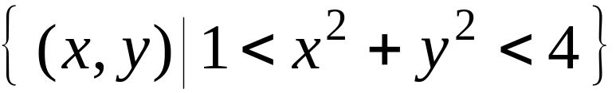
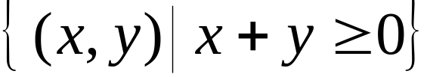
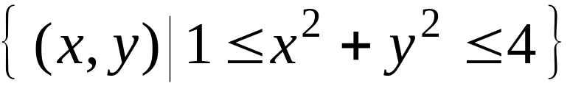


例如，在平面上
♣
开区域
♣
♣
闭区域
♣

Slide 17

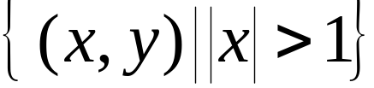



♣ 整个平面
是最大的开域 ,
也是最大的闭域；
♣ 点集
是开集，
o
但非区域 .
举例: 点集E={(x, y)|1<x²+y²<2}是开集也是开区域.
点集E={(x, y)|1≤x²+y²≤2}是闭集也是闭区域.
点集E={(x, y)|1<x²+y²≤2}既非开集, 也非闭集.
• 对区域 D , 若存在正数 K , 使一切点 P∈D 与某定点
A 的距离 ⎜AP⎥≤ K ,
则称 D 为有界域 ,
否则称为无
界域 .

Slide 18
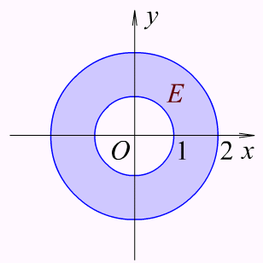
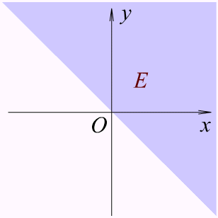
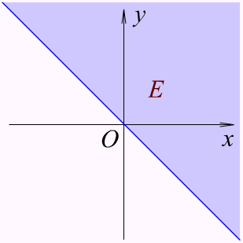
有界集
对于平面点集E, 如果存在某一正数r, 使得
E⊂U(O, r),
其中O是坐标原点, 则称E为有界点集.
无界集
一个集合如果不是有界集, 就称这集合为无界集.
举例:
点集{(x, y)|1≤x²+y²≤4}是有界闭区域;
点集{(x, y)| x+y>1}是无界开区域;
点集{(x, y)| x+y≥1}是无界闭区域.

Slide 19
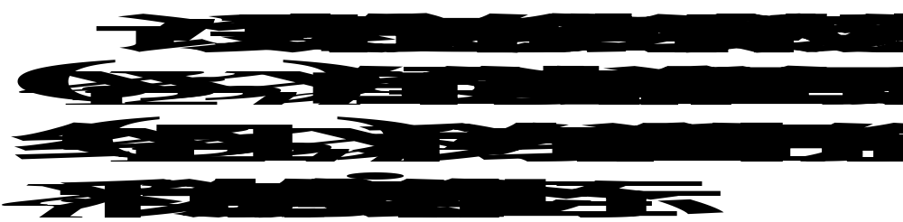

（4）n维空间
说明：
 n维空间的记号为
 n维空间中两点间距离公式

Slide 20



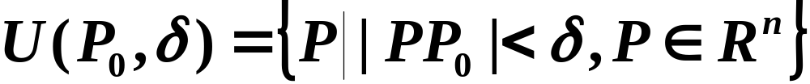
设两点为
特殊地当 时，便为数轴、平面、空间两点间的距离．
 n维空间中邻域、区域等概念
邻域：
内点、边界点、区域、聚点等概念也可定义．

Slide 21
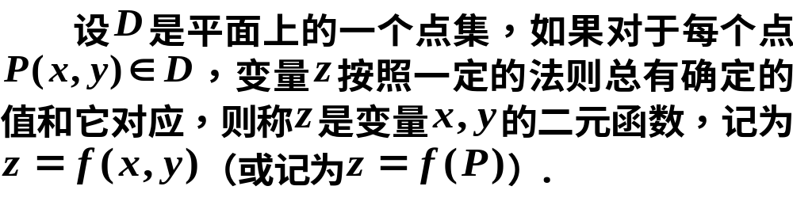
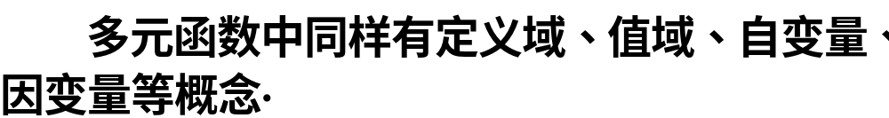
（5）二元函数的定义
类似地可定义三元及三元以上函数．

Slide 22
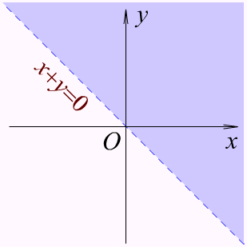
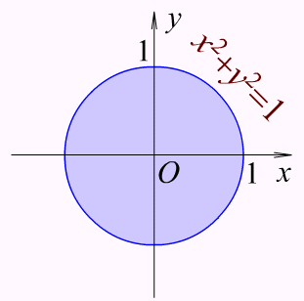
多元函数的定义域
在一般地讨论用算式表达的多元函数u=f(x)时, 以使这个算式有意义的变元x的值所组成的点集为这个多元函数的自然定义域. 对这类函数, 它的定义域不再特别标出.
举例:
函数z=ln(x+y)的定义域为
{(x, y)|x+y>0};
函数z=arcsin(x²+y²)的定义域为
{(x, y)|x²+y²≤1}.

Slide 23
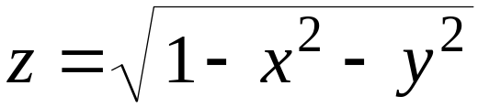

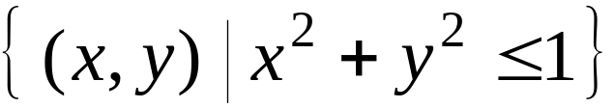


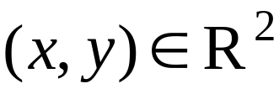
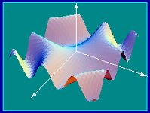



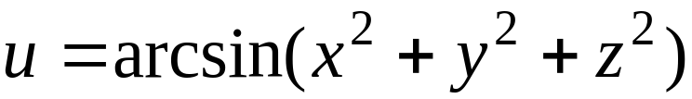

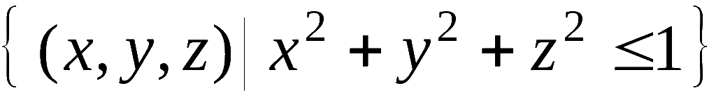
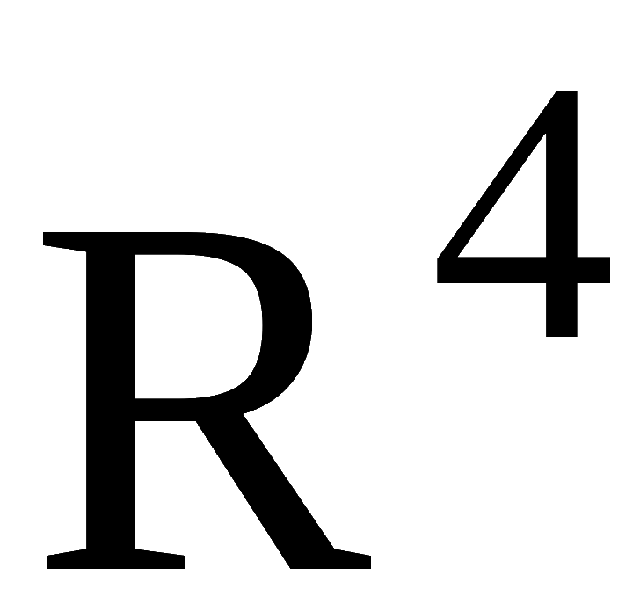
例如, 二元函数
定义域为
圆域
图形为中心在原点的上半球面.
说明:
二元函数 z = f (x, y), (x, y) ∈ D
的图形一般为空间曲面 Σ .
三元函数
定义域为
单位闭球
图形为
空间中的超曲面.

Slide 24
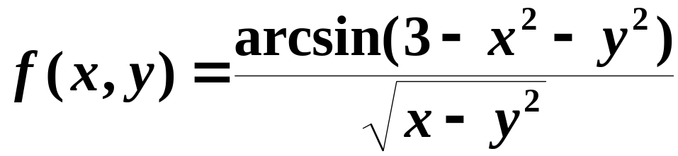
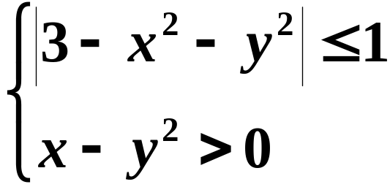
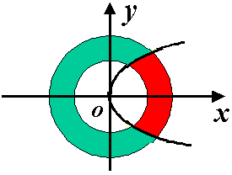
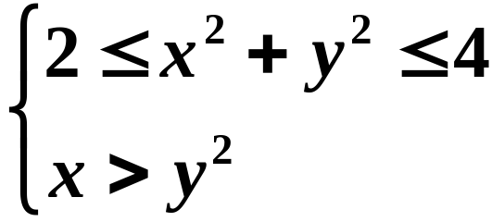

例1 求 的定义域．
解
所求定义域为

Slide 25
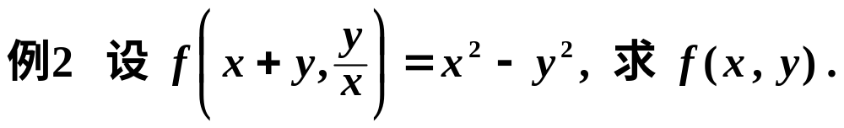






Slide 26


（6） 二元函数 的图形
（如下页图）

Slide 27
二元函数的图形通常是一张曲面.

Slide 28









例如,
图形如右图.
例如,
左图球面.
单值分支:

Slide 29

二、多元函数的极限

Slide 30


说明：
（1）定义中 的方式是任意的；
（2）二元函数的极限也叫二重极限
（3）二元函数的极限运算法则与一元函数类似．

Slide 31

与一元函数的情况类似.
例
解

Slide 32









例2 求证
证
当 时，
原结论成立．

Slide 33














例3 设
求证：
证：
要证
总有
故

Slide 34

必须注意
(1)二重极限存在, 是指P以任何方式趋于P₀时, 函数都无限接近于A .
(2)如果当P以两种不同方式趋于P₀时, 函数趋于不同的值, 则函数的极限不存在.
讨论

Slide 35

提示
当点P(x, y)沿x轴、y轴趋于点(0, 0)时函数的极限为零.
当点P(x, y)沿直线y=kx趋于点(0, 0)时, 有
因此, 函数f(x, y)在(0, 0)处无极限.

Slide 36











Slide 37











此函数定义域
不包括 x , y 轴
例5 求
解: 因
则
而
故

Slide 38












例6 求极限
解
其中

Slide 39






例7 证明 不存在．
证
取
其值随k的不同而变化，
故极限不存在．

Slide 40



观察
不存在.
播放

Slide 41


确定极限不存在的方法：

Slide 42








• 二重极限
与累次极限
不同.
如果它们都存在, 则三者相等.
仅知其中一个存在,
推不出其它二者存在.
例如,
显然
但由例4 知它在(0,0)点二重极限不存在 .

Slide 43


利用点函数的形式有

Slide 44


三、多元函数的连续性
定义3

Slide 45
例 设f(x,y)=sin x, 证明f(x, y)是R²上的连续函数.
证
对于任意的P₀(x₀, y₀)∈R². 因为
所以f(x, y)=sin x在点P₀(x₀, y₀)连续.
由P₀的任意性知, sin x作为x, y的二元函数在R²上连续.
类似的讨论可知, 一元基本初等函数看成二元函数或二元以上的多元函数时, 它们在各自的定义域内都是连续的.

Slide 46
证2
设P₀(x₀, y₀)∈R². ∀ε>0, 由于sin x在x₀处连续, 故∃δ>0,
当|x−x₀|<δ时, 有
|sin x−sin x₀|<ε.
以上述δ作P₀的δ邻域U(P₀, δ), 则当P(x, y)∈U(P₀, δ)时, 显然
|f(x, y)−f(x₀, y₀)|=|sin x−sin x₀|<ε,
即f(x, y)=sin x在点P₀(x₀, y₀) 连续.
由P₀的任意性知, sin x作为x, y的二元函数在R²上连续.

Slide 47



例如, 函数
在点(0 , 0) 极限不存在,
故 ( 0, 0 )为其间断点.
又如, 函数
在圆周
上间断.
结论: 一切多元初等函数在定义区域内连续.

Slide 48



函数的间断点
设函数f(x, y)的定义域为D, P₀(x₀, y₀)是D的聚点. 如果函数f(x, y)在点P₀不连续, 则称P₀为函数f(x, y)的间断点.
有洞曲面
有缝曲面
间断点可能是孤立点也可能是曲线上的点.
间断点举例:

Slide 49







例8 讨论函数
在(0,0)处的连续性．
解
取

Slide 50




当 时
故函数在(0,0)处连续.

Slide 51


正确的解法

Slide 52






例9 讨论函数
在(0,0)的连续性．
解
取
极限不存在．
其值随k的不同而变化，
故函数在(0,0)处不连续．

Slide 53

多元初等函数：由多元多项式及基本初等函数经过有限次的四则运算和复合步骤所构成的可用一个式子所表示的多元函数叫多元初等函数
一切多元初等函数在其定义区域内是连续的．
定义区域是指包含在定义域内的区域或闭区域．

Slide 54

根据连续性求极限
如果f(P)是初等函数, 且P₀是f(P)的定义域的内点, 则
例10
解
D={(x, y)|x≠0, y≠0}.
因为P₀(1, 2)为D的内点, 所以

Slide 55











例12求
解: 原式
例13 求函数
的连续域.
解:

Slide 56






闭区域上连续函数的性质
定理：若 f (P) 在有界闭域 D 上连续, 则
(有界性定理)
在 D 上可取得最大值 M 及最小值 m ;
(最值定理)
(3) 对任意
(介值定理)
* (4) f (P) 必在D 上一致连续 .
(一致连续性定理)
(证明略)

Slide 57
四、小结
多元函数的定义
多元函数极限的概念
（注意趋近方式的任意性）
多元函数连续的概念
闭区域上连续函数的性质

Slide 58







内容小结
1. 区域
邻域 :
区域
连通的开集
2. 多元函数概念
n 元函数
二元函数
(图形一般为空间曲面)
常用
三元函数

Slide 59







3. 多元函数的极限
有
4. 多元函数的连续性
1) 函数
2) 闭域上的多元连续函数的性质:
有界定理 ;
最值定理 ;
介值定理
3) 一切多元初等函数在定义区域内连续
P11 题 2; 4; 5 (3), (5) ( 画图 ) ; 8
P72 题 3; 4
思考与练习

Slide 60










解答提示:
P11 题 2.
称为二次齐次函数 .
P11 题 4.
P11 题 5(3).
定义域
P11 题 5(5).
定义域

Slide 61













P12 题 8.
间断点集
P72 题 3.
定义域
P72 题 4.
令 y= k x ，
可见极限
不存在
若令
, 则

Slide 62
作业
P11 5 (2), (4), (6)
6 (2), (3), (5), (6)
7，9 , 10

Slide 63

思考题

Slide 64










思考题解答
不能.
例
取
但是 不存在.
原因为若取

Slide 65
















备用题
1. 设
求
解法1 令
Notes:
(典P365 例1.3)

Slide 66












1 .
求
设
解法2 令
即
Notes:
(典P365 例1.3)

Slide 67








2.
是否存在？
解：
所以极限不存在.

Slide 68











3. 证明
在全平面连续.
证:
为初等函数 , 故连续.
又
由夹逼准则得
故函数在全平面连续 .
Notes:
. (P394 综例1.9)

Slide 69

练 习 题

Slide 70



Slide 71


Slide 72

练习题答案

Slide 73
观察
不存在.

Slide 74

观察
不存在.

Slide 75

观察
不存在.

Slide 76

观察
不存在.

Slide 77

观察
不存在.

Slide 78

观察
不存在.

Slide 79

观察
不存在.

Slide 80

观察
不存在.

Slide 81

观察
不存在.

Slide 82
观察
不存在.

Slide 83

观察
不存在.

Slide 84

观察
不存在.

